Slide 1


Defensa del MPV
Gestor Girls4STEM
- Empresa 9 -

Slide 2
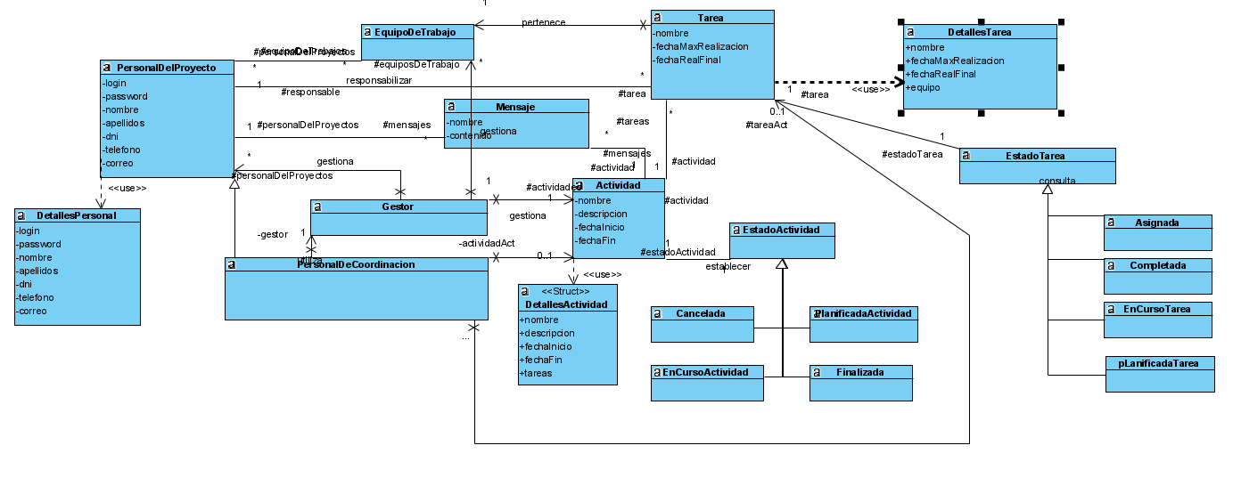
1.- Mapa conceptual
Notes:
– Roberto –
El modelo conceptual representa de forma simple la información almacenada en el sistema
—-----------------------------------------------------------------------------------------------------------------------
El Gestor almenacena todas las actividades y equipos, 1 actividad puede contener varias tareas y 1 tarea tiene un responsable y un equipo asignado.
Un Equipo esta conformado por un conjunto de PersonalDelProyecto de los cuales algunos tienen acceso a la creación y modificación de tareas (son de tipo PersonalDeCoordinacion).
Un PersonalDeProyecto puede ser de Coordinación y tener acceso al gestor.

Slide 3
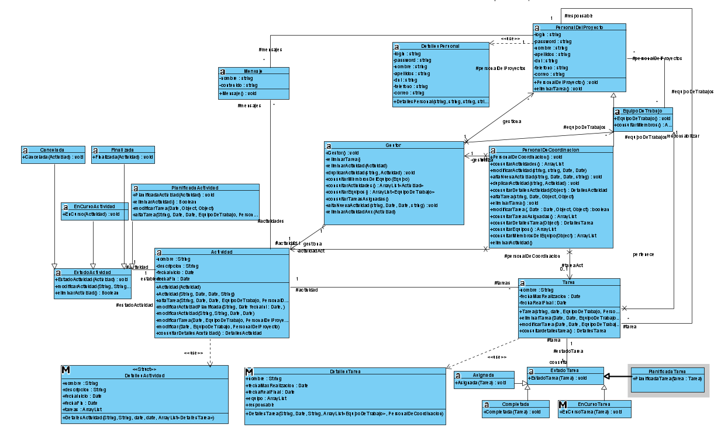
1.- Diagrama de Clases de Diseño
Notes:
– Santi –
El diagrama de clases representa todas las operaciones y Clases que contiene el sistema junto a su visibilidad
—----------------------------------------------------------------------------------------------------------------------
La actividad seleccionada se guarda en el personal de Coordinación para operar con él.
—-----------------------------------------------------------------------------------------------------------------------
PATRÓN ESTADO/STRATEGY
Para realizar operaciones relacionadas con el estado hemos optado por usar el patrón estado en Actividad y Tarea. El estado realiza aquellas operaciones dependientes del estado de dicho Objeto, por ello lo contiene. Las actividades planificadas se pueden modificar y borrar. Por defecto la superclase define la operación que no hace nada y planificada hace @override en los métodos que mandan borrar o modificar. Usamos el polimorfismo para evitar abusar de las condiciones.
PATRÓN CONTROLADOR
Durante este ciclo la clase controladora la clase controladora es PersonalDeCoordinacion, por ello contiene atributos de tipo Object, ya que en la vista no se pueden usar clases del modelo. No obstante cuando realiza llamadas dentro de la clase los atributos hacen cast a Clases del modelo. Es la única clase que puede aparecer en la vista del modelo. Por ello en nuestro proyecto se ha llamado a la variable que la contiene “modelo”
PATRÓN SINGLETON
Igualmente como por el motivo de no usar clases del modelo en la vista, se ha creado una clase Detalles para cada objeto consultado, en el paquete data, que tienen atributos en public de tipos del sistema Java (Object, String y Date). Así se evita la modificación de los campos del modelo de una forma indevida

Slide 4
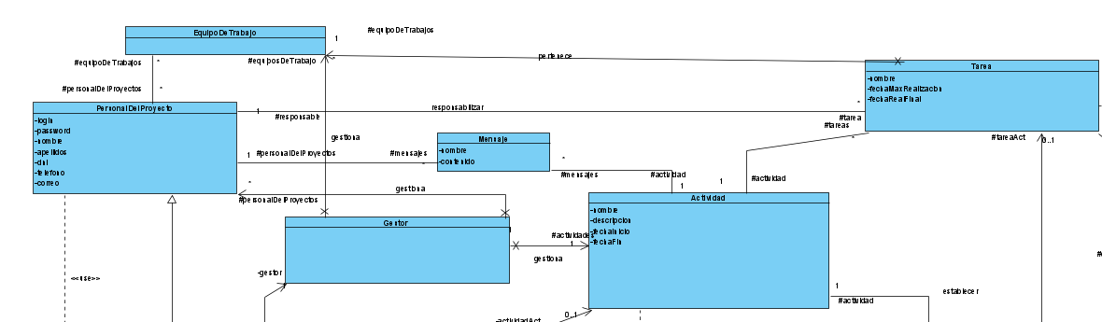
1.- Mapa conceptual
El Gestor almacena todas las Actividades, Equipos y
-> Las Actividades almacenan sus Tareas
-> Las Tareas tienen un equipo del Gestor asignado y PersonalDelProyecto de dicho equipo
-> El responsable también tiene acceso a su tarea
-> Los Equipos contienen un conjunto de instancias PersonalDelProyecto

Slide 5
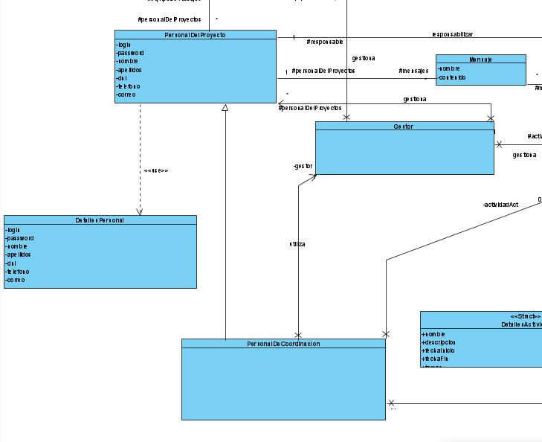
1.- Mapa conceptual
La clase PersonalDeCoordinación es hija de PersonalDelProyecto y es la única que tiene acceso Gestor.
X Ninguna clase tiene acceso al Gestor menos el PersonalDeCoordinación.
Para este ciclo el la clase PersonalDeCoordinación es la clase controladora.

Slide 6
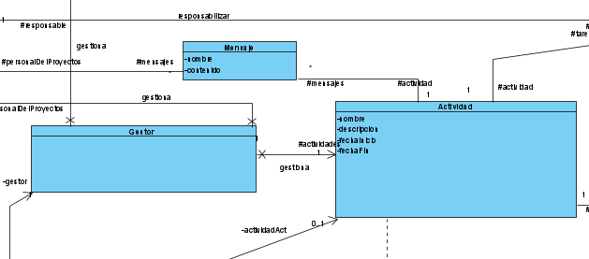
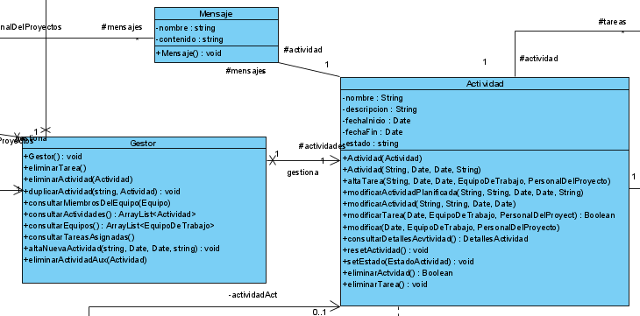
1.- Mapa conceptual
Nombres significativos en los atributos con el fin de hacer más fácil su lectura.
Los roles en plural para la relaciones a muchos.
X No se han especificado las relaciones las operaciones porque para ello existe el DCD.
Modelo Conceptual
DCD

Slide 7
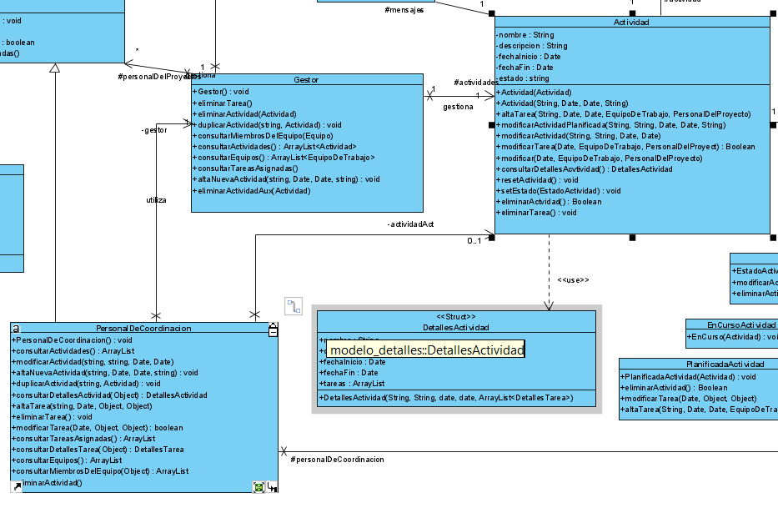
2.- Diagrama de Clases De Diseño (DCD)
conversión de Object a otros tipos del modelo
Patrón controlador y Modelo-Vista
La clase controladora es la única clase que puede recibir acciones de la vista por ello sus argumentos en son de tipo Object y ArrayList.
Es la única clase del modelo que puede tener Object y ArrayList.
Notes:
Intro: Al diseñar el DCD hay que tener en cuenta las OPERACIONES DEL SISTEMA de los DIOS y los patrones de diseño.

Slide 8
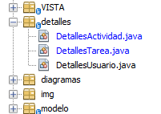
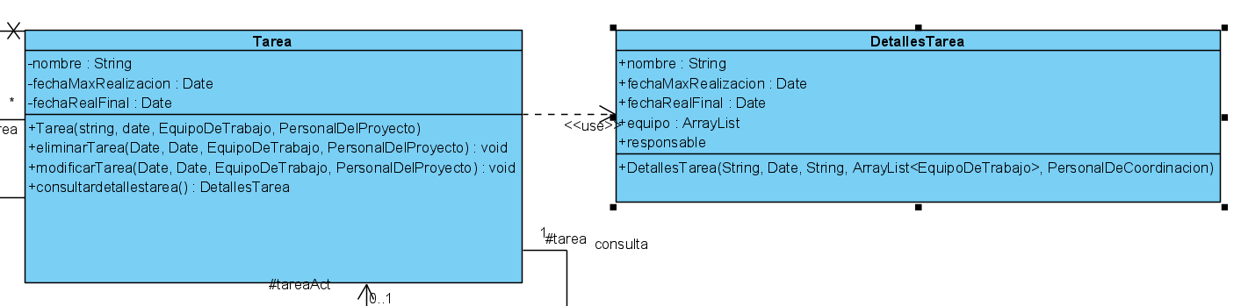
2.- Diagrama de Clases De Diseño (DCD)
Patrón Singleton y Modelo-Vista
X No se pueden utilizar las clases del modelo en la vista excepto el controlador
> Se crea una clase Detalles de aquello que se quiere consultar, externa al modelo
+ Atributos en público para facilitar la consulta (solo para detalles)
Notes:
Intro: Al diseñar el DCD hay que tener en cuenta las OPERACIONES DEL SISTEMA de los DIOS y los patrones de diseño.

Slide 9
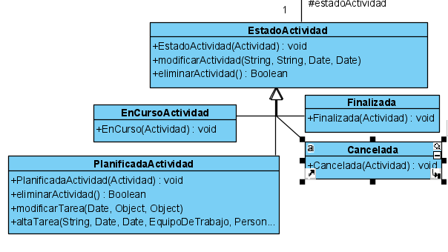
2.- Diagrama de Clases De Diseño (DCD)
Patrón Estado/Estrategia
Para no poner muchas condiciones que dependen del estado de un objeto hemos usado este patrón.
Dicho objeto contiene a un Estado que a su vez este contiene al objeto.
A una operación dependiente del estado se llama polimorfismo
ejemplo de estado de Actividad
Notes:
Intro: Al diseñar el DCD hay que tener en cuenta las OPERACIONES DEL SISTEMA de los DIOS y los patrones de diseño.

Slide 10



2.- Diagrama de Clases De Diseño (DCD)
Patrón Estado/Estrategia
Para el polimorfismo por defecto hemos puesto que los métodos no hagan nada.
Pero hay casos como en el eliminar de PlanificadaActividad que sobreescriben el método heredado haciendo otra serie de operaciones.
Por ello el método no aparece en todos los estados.
EstadoActividad
PlanificadaActividad
EnCursoActividad
Notes:
Intro: Al diseñar el DCD hay que tener en cuenta las OPERACIONES DEL SISTEMA de los DIOS y los patrones de diseño.

Slide 11
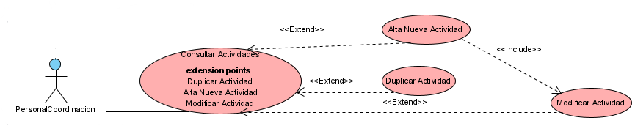
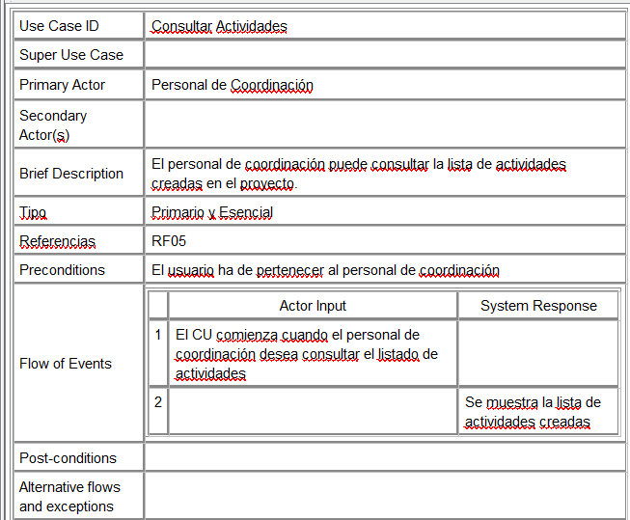
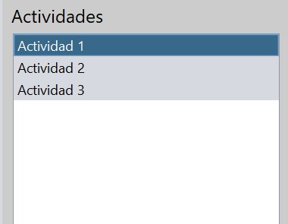
3.- Caso de Uso: Modificar Actividad
No existe postcondición porque al consultar no modifica nada en el Sistema.
Notes:
Intro: Al diseñar el DCD hay que tener en cuenta las OPERACIONES DEL SISTEMA de los DIOS y los patrones de diseño.

Slide 12
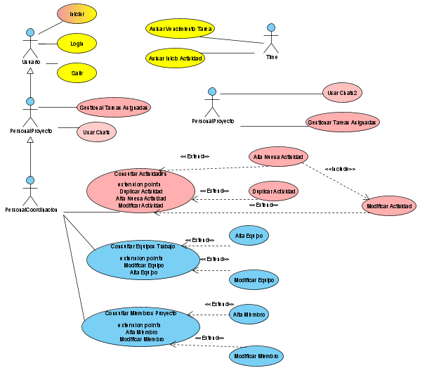
1.- Diagrama de Casos de Uso

Slide 13
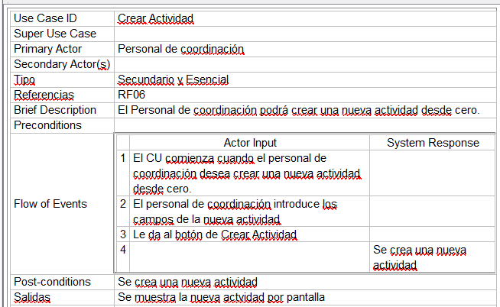
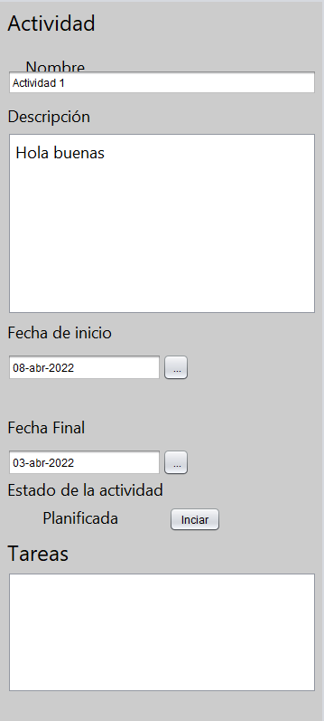

3.- Caso de Uso: Modificar Actividad
La acción no tiene flujos alternativos porque siempre se va a crear
Como postcondición se crea la nueva actividad
Notes:
– Oleg –
Intro: Al diseñar el DCD hay que tener en cuenta las OPERACIONES DEL SISTEMA de los DIOS y los patrones de diseño.

Slide 14
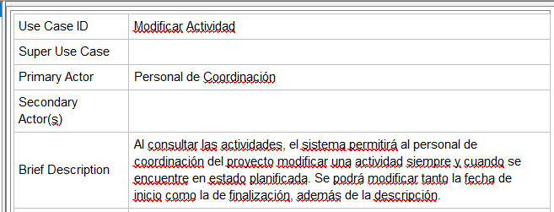
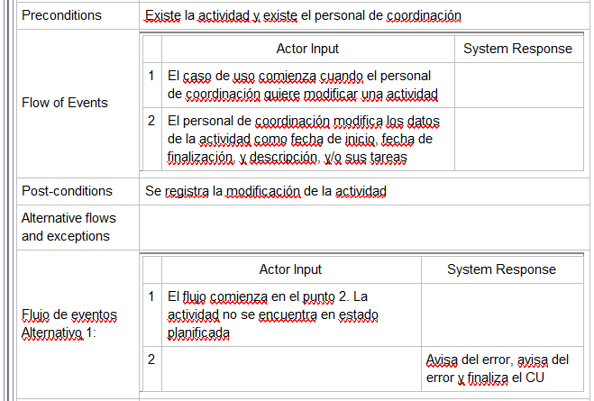
3.- Caso de Uso: Modificar Actividad
Notes:
– Oleg –
Intro: Al diseñar el DCD hay que tener en cuenta las OPERACIONES DEL SISTEMA de los DIOS y los patrones de diseño.

Slide 15
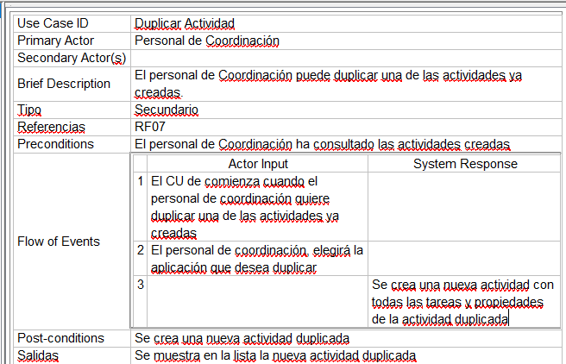
3.- Caso de Uso: Modificar Actividad
Se comporta de forma muy similar a Alta Nueva actividad. A nivel de interacción usuario-sistema, pese a que su implementación es muy diferente
Notes:
Intro: Al diseñar el DCD hay que tener en cuenta las OPERACIONES DEL SISTEMA de los DIOS y los patrones de diseño.

Slide 16
*Introducción a los DS, DIOS y Contratos*
Caso De Uso
1
*
DS
1
*
DIOS
*
*
Operación
en el DCD
1
1
Contrato
Cada CU contiene varios DS, uno por cada interacción actor-sistema que conlleva una acción de este segundo.
Cada operación del DS tiene un DIOS que representa el código de la implementación, cada DIOS tiene un contrato donde especifica que hace dicha operación.
Notes:
Intro: Al diseñar el DCD hay que tener en cuenta las OPERACIONES DEL SISTEMA de los DIOS y los patrones de diseño.

Slide 17
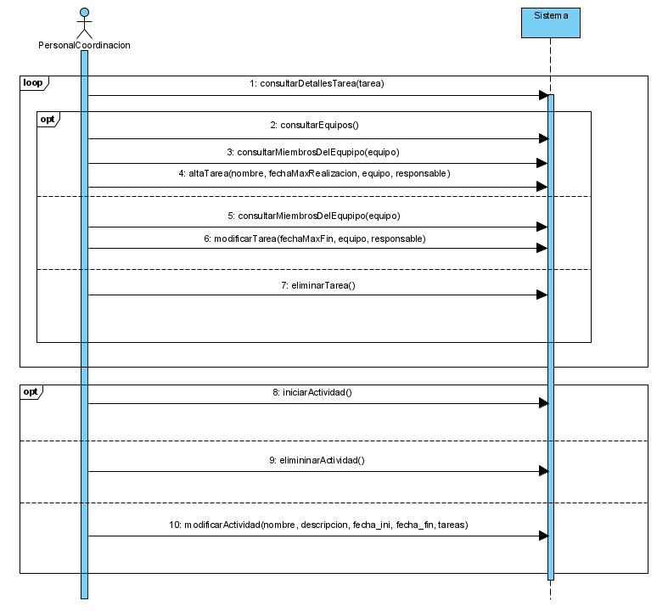
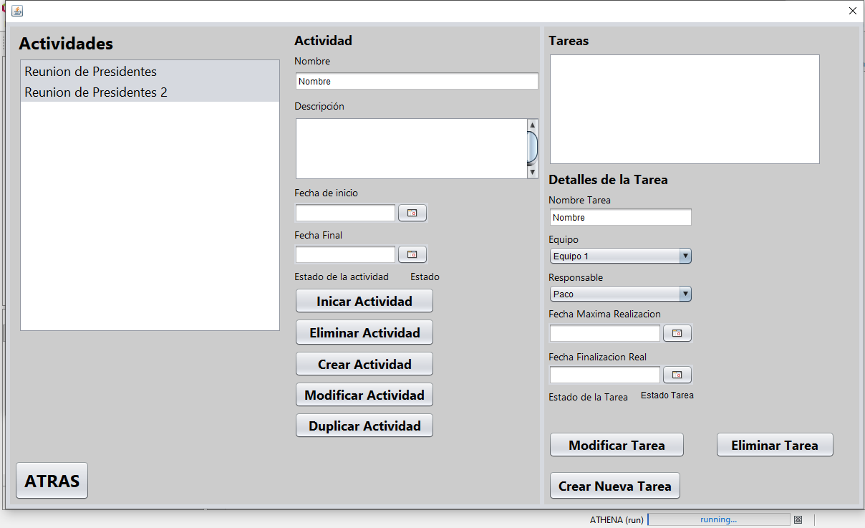
4.- Diagrama de Secuencia (DS): Modificar Actividad
Notes:
– Roberto –
Un actor personal de Coordinación en la modificación de la actividad puede cambiar su estado a EnCurso, eliminarla o modificarla siempre que este Planificada. (abajo)
Para modificar poder manipular las Tareas asociadas a una actividad se debe consultar la tarea primero se ha de consultar la Tarea en cuestión y en caso de querer modificar o agregar una nueva, también se tendrá que consultar su equipo.
Como es optativo realizar estas acciónes se han puesto sobre un bloque opt.
Y como puedes consultar varias tareas hasta que elijas otra actividad se ha puesto en un bloque loop.
Explicar interfaz…

Slide 18

5.- DIOS y Contratos: 1) consultarDetallesTarea
Nombre: consultarDetallesTarea(tarea)
Responsabilidades: Devolver un objeto que contenga todos los campos de la instancia tarea para que pueda ser mostrado en la GUI
Tipo: Sistema
Referencias: RF16 // Funcionalidades del DERS
Salida: Objeto de la clase DetallesTarea con los atributos de la tarea // Muestra por pantalla
Excepciones: ninguna
Precondiciones: Existe la tarea a consultar, no es nula // Debe de cumplirse para ejecutarse
Postcondiciones: ninguna // Cambios realizados al sistema
Notes:
– Santi –
Comentar qué significa cada uno de los apartados.
No tiene postcondiciones porque no realiza ningún cambio en el sistema, solo consulta los datos.
-> Consultar tarea, consulta los campos de la determinada tarea pasada
// Las referencias, describen que funcionalidades del DERS implementan las operaciones

Slide 19
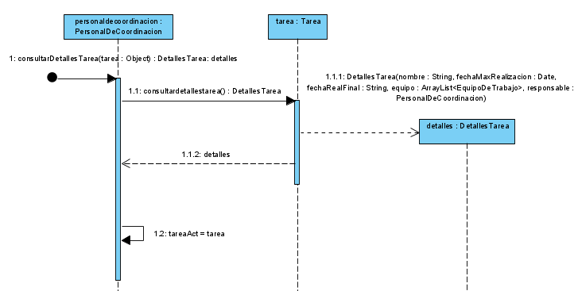
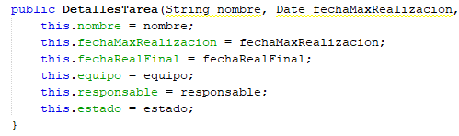


5.- DIOS y Contratos: 1) consultarDetallesTarea
// DetallesTarea
// PersonalDeCoordinacion
// Tarea
Notes:
– Santi –
Como se puede observar esta operación solo se devuelve una instancia de detalles que crea de la clase Tarea.
El personal de coordinación hacen cast del objeto a Tarea y devuelve sus atributos en una clase Detalles con sus atributos.

Slide 20
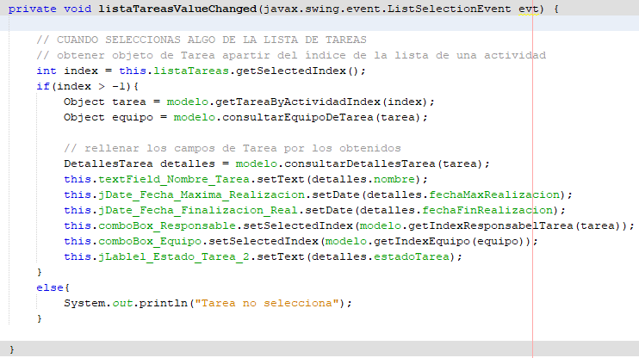
5.- DIOS y Contratos: 1) consultarDetallesTarea
// Vista
Notes:
– Santi –
Cada vez que se cambia el elemento de la lista de Tareas y hay un elemento seleccionado de esta se consultan las tareas.
Los detalles de la tarea se obtener después consultar el objeto de Tareas con el mismo índice que el seleccionado en actividadAct.
Una vez se consulta se muestran los datos en los jTextArea y los jDatePicker.

Slide 21
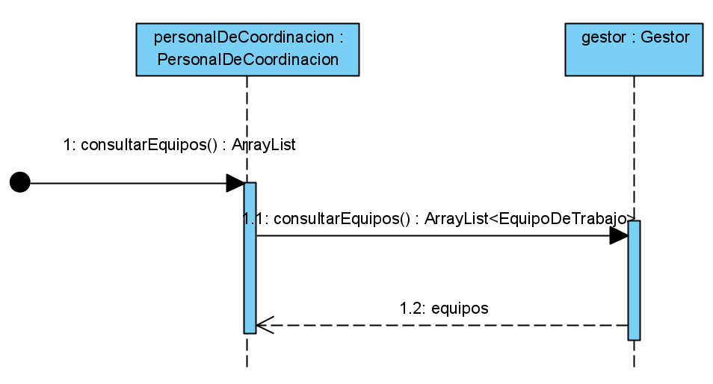

5.- DIOS y Contratos: 2) consultarEquipos
Nombre: consultarEquipos()
Responsabilidades: Devolver una lista con todos
los integrantes del grupo
Tipo: Sistema
Referencias: RF20
Salida: ArrayList con todos los objetos de tipo Usuario que forman parte del equipo
Excepciones: ninguna
Precondiciones: ninguna
Postcondiciones: ninguna
Notes:
– Santi –
Consultar equipos devuelve la lista de equipos guardados en el gestor. Los equipos se devuelven en la vista de tipo Object, por ello no se especifica en la vista. Como el PersonalDeCoordinacion tiene acceso directo al gestor no necesita parámetros de entrada.
No tiene precondiciones porque en el caso de que no haya equipos simplemente devuelve el Array vacío.

Slide 22
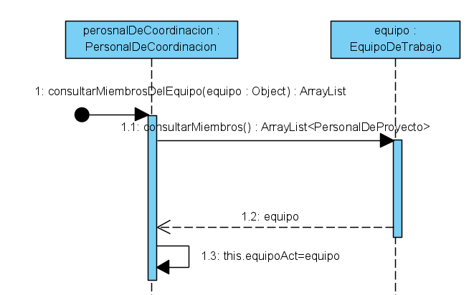
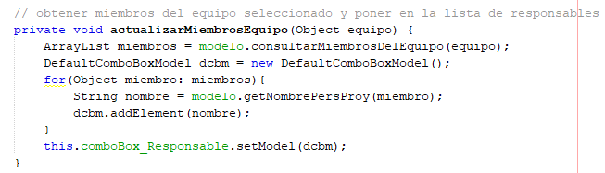
5.- DIOS y Contratos: 3) consultarMiembrosDelEquipo
Nombre: consultarMiembrosDelEquipo(equipo)
Responsabilidades: Devolver un objeto que contenga todos los campos de la instancia equipo para que pueda ser mostrado en la GUI
Tipo: Sistema
Referencias: RF24
Salida: ArrayList de Object del conjunto de personalDelProyecto del Equipo en cuestion
Excepciones: ninguna
Precondiciones: Existe un equipo el cual se desea consultar sus miembros
Postcondiciones: ninguna
Notes:
– Santi –
De un equipo se consultan sus miembros, todos ello de tipo object, también el objeto seleccionado se convierte en el actual. Es muy parecido a consultar detalles tarea y consultarEquipos.
Tanto los equipos como la lista de miembros se guardan en el comboBox, pero solo el nombre de estos en formato String.
Como es una operación que se llama varias veces y realiza los mismos cambios en la vista, hemos decidido hacer un método para escribir menos código.

Slide 23
5.- DIOS y Contratos: 4) altaTarea
Nombre: altaTarea(fechaMaxFin,fechaRealFinal equipo, responsable)
Responsabilidades: Crear una nueva tarea y añadirla al GestorDeTareas.
Tipo: Sistema
Referencias: RF01, RF02
Salida: ninguna
Excepciones: ninguna
Precondiciones: Existe una actividad previamente seleccionada llamada actividadAct en estado Planficada.
Postcondiciones: Se crea una nueva instancia de Tarea que es añadida a actividadAct.
Notes:
– Santi –
Alta tarea crea una nueva tarea planificada a partir de la actividad seleccionada, para ello debe de existir.

Slide 24
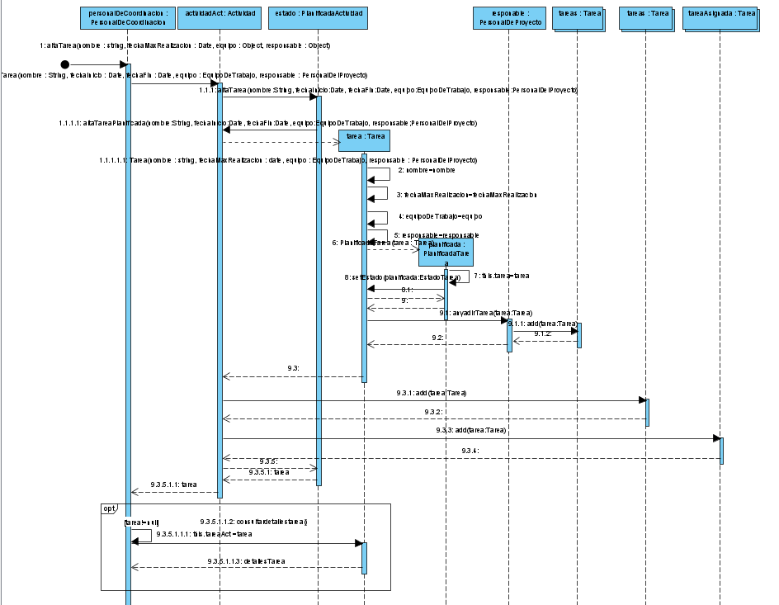
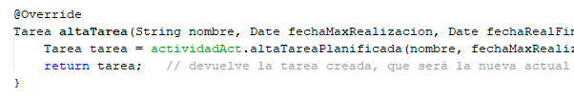

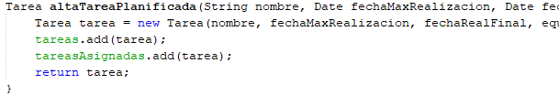
5.- DIOS y Contratos: 4) altaTarea
// PlanificadaActividad
// EstadoActividad
// Tarea
Notes:
– Santi –
Aquí vemos como para crear la nueva tarea no se llama primero a la actividad, se llama al estado.
El estado por defecto solo devolverá null.
Planificada llama a la actividad para que cree y la guarde la tarea y la devuelva a
La nueva tarea será puesta como actual, si no se crea, no se reasignará por null.
Lo del retorno se hace porque la actividad no tiene navegabilidad al gestor.

Slide 25
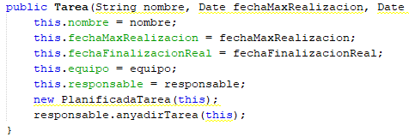

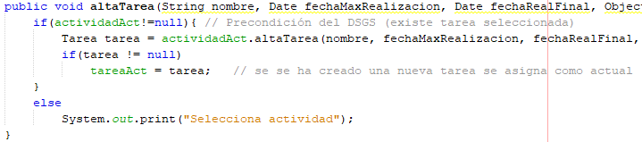
5.- DIOS y Contratos: 4) altaTarea
// Constructor de Tarea
// PersonalDelProyecto (responsable)
// PersonalDeCoordinacion
Notes:
– Santi –
Aquí tenemos constructor de la tarea, que instancia la tarea como Planificada y la añade al responsable (PersonalDelProyecto).
la como el personal se añade al personal del proyecto y lo del opt del personal de coordinación.

Slide 26
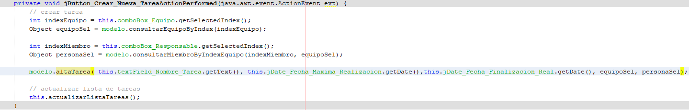
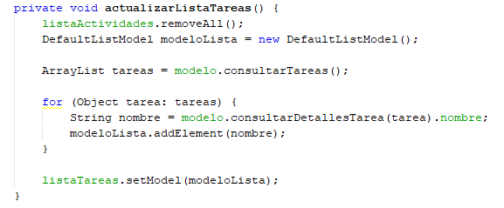
5.- DIOS y Contratos: 4) altaTarea
// Vista
Notes:
– Santi –
En la vista este DSGS le entra como parametros el valor Date del jDateChooser, los String de los textField, el equipo seleccionado en object a partir del índice de su combobox, y el responsable a partir también del índice de su combobox.
Después de hacer un alta se actualiza la lista de tareas para mostrar su nombre.

Slide 27
5.- DIOS y Contratos: 6) modificarTarea
Nombre: modificarTarea(fechaIni, fechaFin, equipo, responsable)
Responsabilidades: Registra la modificación de la tarea con sus datos fechaFin, equipo y responsable.
Tipo: Sistema
Referencias: Caso de Uso: Modificar Actividad. Requisitos RF011 y RF01 RF02
Salida: nada
Excepciones: Tarea ya iniciada
Precondiciones:
Existe la actividad.
Existe la tarea.
Existe el miembro del personal de coordinación.
Postcondiciones: Sobrescriben los atributos de dicha instancia por los especificados como parámetro de entrada.
Notes:
– Santi –
Modificar tarea modifica la tarea seleccionada de la actividad seleccionada si esta segunda esta planificada.

Slide 28
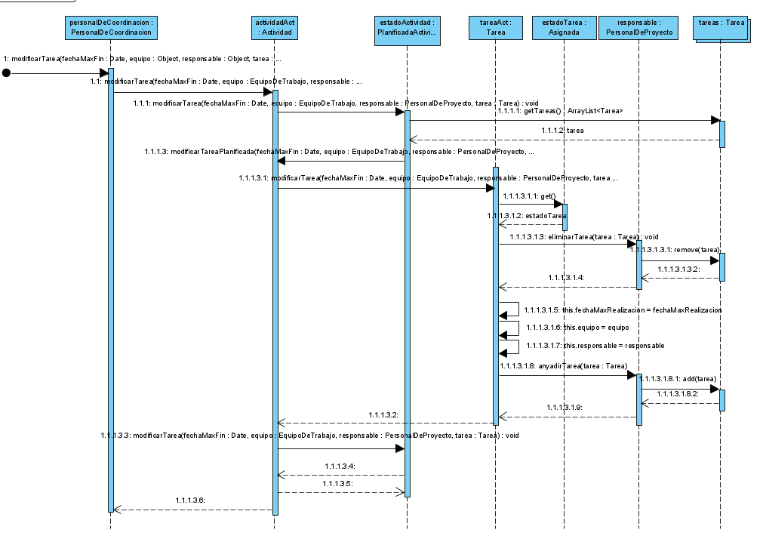
5.- DIOS y Contratos: 6) modificarTarea

Slide 29

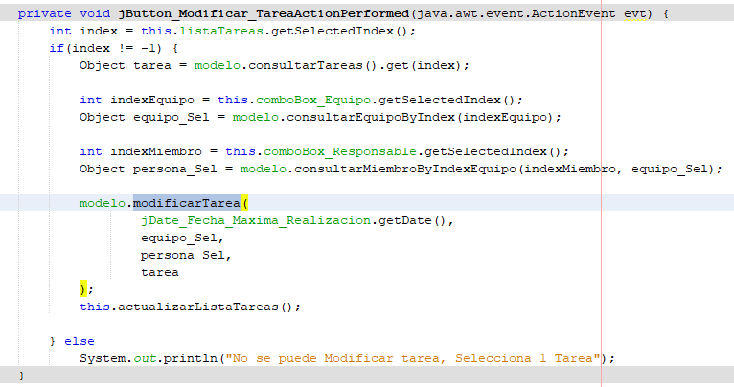
5.- DIOS y Contratos: 6) modificarTarea
// PlanificadaActividad
// EstadoActividad
// Vista
Notes:
– Santi –
Si esta planificada llama a modificarTarea modificada que sí que modifica la activadad, pero por defecto el método no hace nada.
Modificar actividad recibe los parámetros por la vista como altaTarea y se comporta muy parecido en la vista y con el patrón estado. Solo que en este caso no necesita devolver nada porque la tarea modificada ya es la actual.

Slide 30
5.- DIOS y Contratos: 7) eliminarTarea
Nombre: eliminarTarea()
Responsabilidades: Elimina la tarea previamente seleccionada
Tipo: Sistema
Referencias: Caso de Uso: Modificar Actividad. Requisitos RF010 y RF01
Salida: nada
Excepciones: Tarea ya iniciada, no elimina nada
Precondiciones:
Existe la actividad.
Existe la tarea.
Existe el miembro del personal de coordinación.
Postcondiciones: Se elimina del sistema la tarea seleccionada y las referencias a dicha tarea
Notes:
Elimina la tarea única y exclusivamente cuando la activdad en cuestión esta planificada

Slide 31
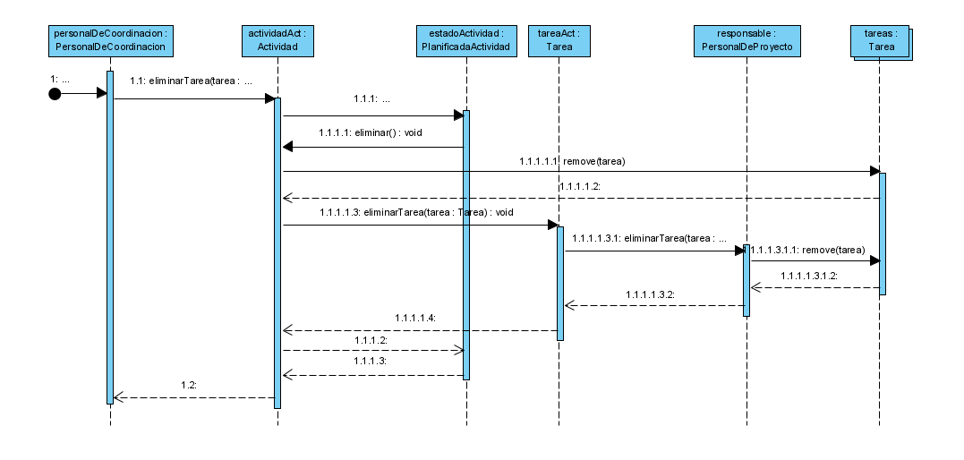

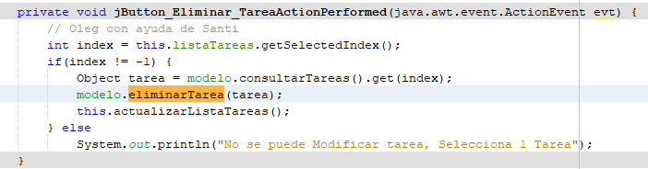

5.- DIOS y Contratos: 7) eliminarTarea
// PlanificadaActividad
// Vista
// EstadoTarea
Notes:
eliminarTarea elimina la tarea seleccionada solo si esta Planificada.
En vista solo le tienes que pasar el object de la tarea a partir de su indíce en la actividad.
La precondición se comprueba si hay algo seleccionado.

Slide 32
5.- DIOS y Contratos: 8) iniciarActividad
Nombre: iniciarActividad()
Responsabilidades: Cambia el estado de la actividad a EnCurso
Tipo: Sistema
Referencias: RF01
Salida: ninguna
Excepciones: ninguna
Precondiciones: Existe una instancia de tarea seleccionada actividadAct de la clase Actividad, cuyo atributo estado es de tipo PlanificadaActividad
Postcondiciones: Se sobreescribe el campo del estado de la actividad y se cambia por una nueva instancia de la clase EnCurso
Notes:
– Santi –
Cambia el estado de una Actividad Planificada a EnCurso para que no pueda ser modificada, ni eliminada.

Slide 33
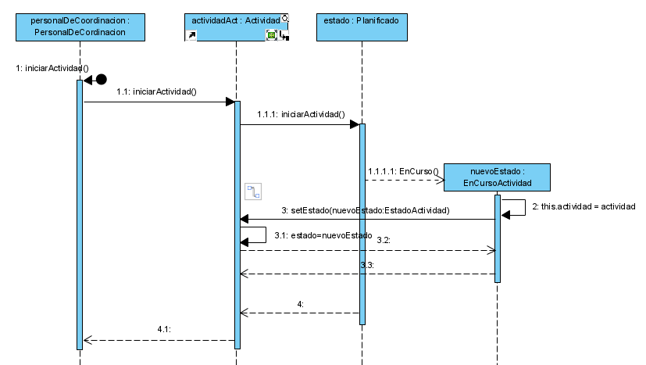
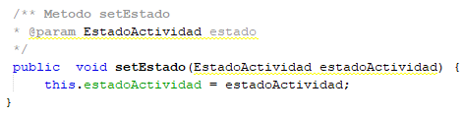



5.- DIOS y Contratos: 8) iniciarActividad
// EstadoActividad
// EstadoActividad
// EnCursoActividad
// PlanificadaActividad
Notes:
– Santi –
Cuando la actividad esta Planificada, sobreescribe el atributo estado con el método setEstado por la EnCurso.
En otro caso no hace nada.
El nuevo estado tiene como atributo la misma actividad que el anterior

Slide 34
5.- DIOS y Contratos: 9) eliminarActividad
Nombre: eliminaActividad()
Responsabilidades: Elimina la actividad previamente seleccionada
Tipo: Sistema
Referencias: RF14, RF01
Salida: ninguna
Excepciones: ninguna
Precondiciones: Existe una instancia de actividad seleccionada actividadAct de la clase Actividad
Postcondiciones: Se borra actividadAct.
Notes:
– Santi –
Elimina la actividad seleccionada si esta esta Planificada de todo el sistema .

Slide 35
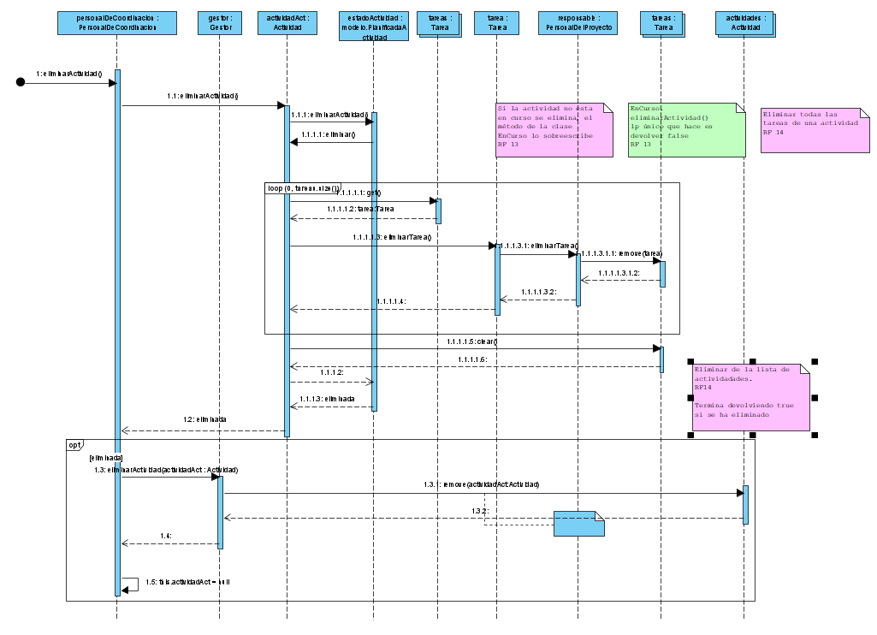
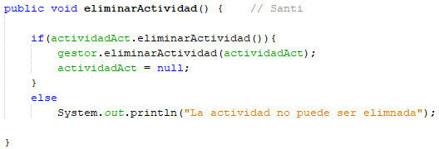

5.- DIOS y Contratos: 9) eliminarActividad
// PersonalDeCoordinacion
// PlanificadaActividad
Notes:
– Santi –
Esto incluye todas las tareas y todas las referencias a ellas que están en los personalesDeProyecto.
Para realizar o no la eliminación también se ha usado el patrón estado como en los anteriores.
En caso de realizarse la eliminación devuelve true y elimina la actividad del gestor y sobreescribe actividadAct de PersonalDeCoordianción por null.
Lo del retorno es porque no tienen navegabilidad hacía esas clases

Slide 36
5.- DIOS y Contratos: 10) modificarActividad
Nombre: modificarActividad(nombre, descripcion, fecha_ini, fecha_fin, tarea)
Responsabilidades: Modifica aquellos atributos permitidos de una instancia de la clase Tarea.
Tipo: Sistema
Referencias: RF08, RF01
Salida: Sobrescriben los atributos de actividadAct de la dicha instancia por los especificados como parámetro de entrada.
Excepciones: ninguna
Precondiciones: Existe una instancia seleccionada actividadAct de la clase Actividad
Postcondiciones: Sobrescriben los atributos de dicha instancia por los especificados como parámetro de entrada
Notes:
– Santi –
Modifica la actividad seleccionada con los atributos de la interfaz

Slide 37
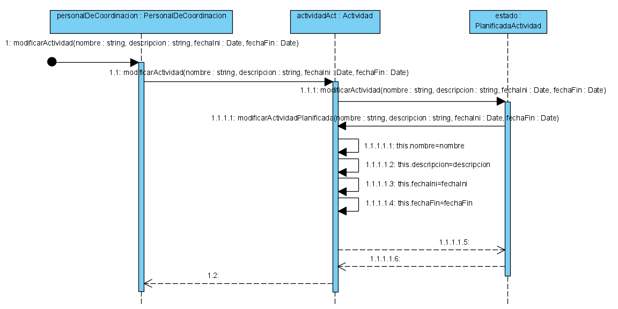
5.- DIOS y Contratos: 10) modificarActividad
Notes:
– Santi –
modificarActivdidad llama al estado que llama a la actividad modificarActividadPlanificada y ahí si que realiza los cambios cuando esta Planificada.

Slide 38
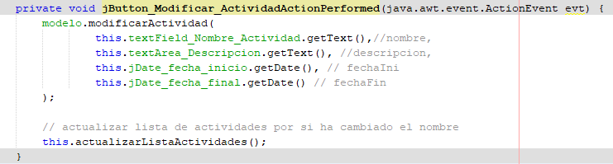
5.- DIOS y Contratos: 10) modificarActividad
// Vista
// EstadoActividad
Notes:
– Santi –
Aquí se ve como recoge los parámetros de la interfaz.
Si la actividad no es Planificada no hace literalmente nada.

Slide 39
FIN
Dudas
Notes:
– Santi –
FIN
Dudas?

